Slide 1


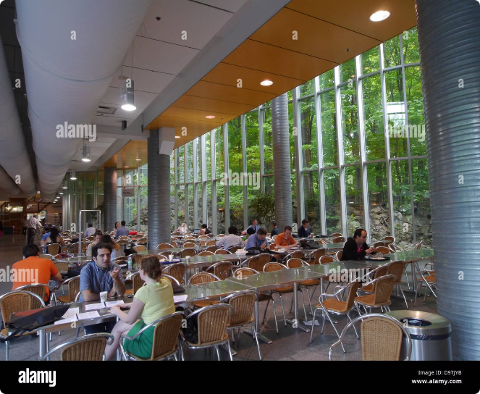
Evidencia GA2-220501093-AA1-EV02: Elaboración de Diagramas y Plantillas para Casos de Uso del Proyecto
**Proyecto:** Automatización de Pagos en la Cafetería Universitaria

Slide 2

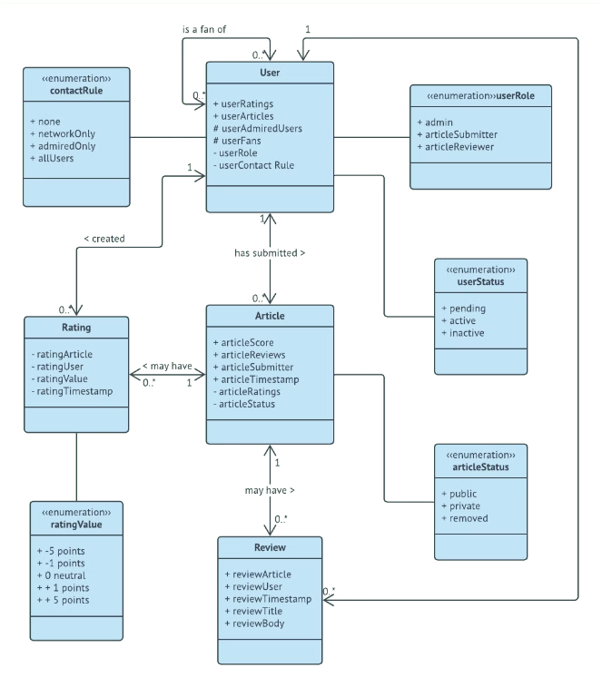
Introducción
Este documento presenta los diagramas de casos de uso y las plantillas asociadas para el proyecto de automatización de pagos en la cafetería universitaria. Basándonos en los requisitos del software y utilizando la notación UML (Lenguaje Unificado de Modelado), se han construido los artefactos necesarios para representar las interacciones principales entre los usuarios y el sistema. Además, se incluye la plantilla estándar utilizada para documentar los casos de uso, asegurando que se mantenga la trazabilidad y el control de la evolución del proyecto.

Slide 3
1. Revisión de los Requisitos del Software
Los requisitos del software para el sistema de automatización de pagos en la cafetería incluyen:
1
Registro de Usuarios
2
Autenticación de Usuarios
3
Realización de Pagos
Permitir que los estudiantes se registren utilizando su carnet universitario.
Autenticar a los usuarios a través de sus credenciales.
Facilitar el pago de productos en la cafetería utilizando el saldo disponible en el carnet.
4
Consulta de Saldo
5
Recarga de Saldo
Permitir a los usuarios consultar el saldo disponible en su cuenta.
Permitir la recarga de saldo en la cuenta del usuario.

Slide 4

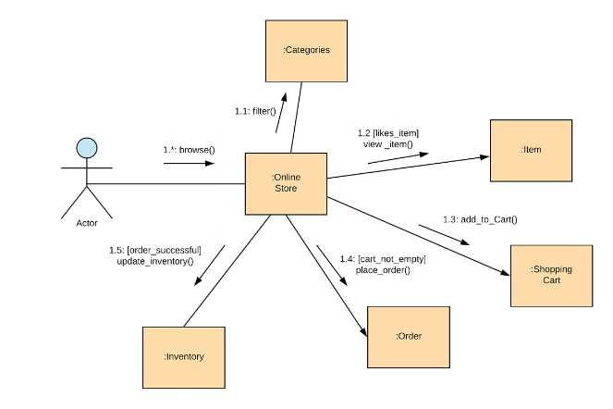
2. Tipos de Diagramas UML
Para modelar los casos de uso del proyecto, se han utilizado los siguientes diagramas UML:
Diagrama de Casos de Uso
Representa las interacciones entre los actores (usuarios) y el sistema, destacando las funcionalidades principales.
Diagrama de Secuencia
Muestra cómo se realiza la comunicación entre los diferentes objetos del sistema en un escenario específico.
Diagrama de Actividad
Representa el flujo de actividades dentro del sistema.
Diagrama de Clases
Define la estructura del sistema, mostrando las clases, sus atributos y métodos.

Slide 5
4. Plantilla para Casos de Uso
**Título del Caso de Uso:** Realización de Pagos
**ID:** CU-001 **Versión:** 1.0 **Autor:** \[Nombre del Autor\] **Fecha:** \[Fecha\]
**Descripción:** Este caso de uso describe cómo un estudiante puede realizar un pago en la cafetería utilizando su saldo disponible.
**Actores:**
Estudiante
Sistema de Pagos
**Precondiciones:**
El estudiante debe estar autenticado en el sistema.
El saldo disponible debe ser suficiente para cubrir el costo del producto.
**Postcondiciones:**
El saldo del estudiante se reduce por el monto del pago.
Se registra la transacción en el sistema.

Slide 6






Flujo Principal de Eventos
Estudiante selecciona producto
El estudiante selecciona el producto que desea comprar.
Sistema muestra costo
El sistema muestra el costo del producto seleccionado.
Estudiante confirma pago
El estudiante confirma que desea realizar el pago.
Sistema verifica saldo
El sistema verifica si el estudiante tiene suficiente saldo para realizar el pago.
Sistema autoriza pago
Si el saldo es suficiente, el sistema autoriza el pago y actualiza el saldo del estudiante.
Estudiante recibe confirmación
El estudiante recibe la confirmación del pago.

Slide 7
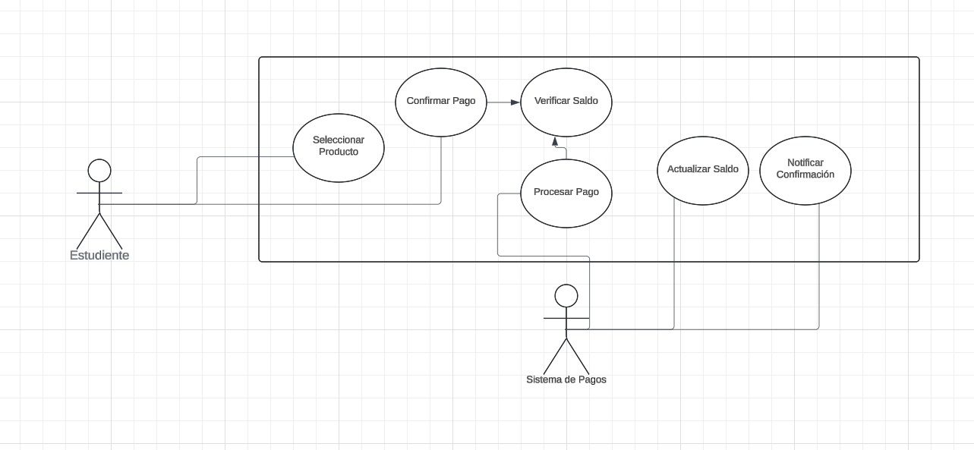
Diagrama

Slide 8


5. Conclusión
El uso de diagramas UML y plantillas estandarizadas permite una representación clara y organizada de las funcionalidades del sistema. Estos artefactos facilitan la comprensión y trazabilidad de los casos de uso, asegurando que el desarrollo del sistema se alinee con los requisitos definidos.

